Slide 1
Veduta

Slide 2
„portrét města“ (Cesare De Seta)
K ikonografie měst
CIRICE: http://www.iconografiacittaeuropea.unina.it/
(z literatury vydané Centrem zejm. L´Europa moderna. Cartografia urbana e vedutismo, Cesare de Seta – Daniela Stroffolino (edd.), Napoli 2001; Cesare de Seta, Ritratti di città europee. Dal Rinascimento al secolo XVII. Torino 2011 )
Wolfgang Behringer – Bernd Roeck, Das Bild der Stadt in der Neuzeit, München 1999

Slide 3
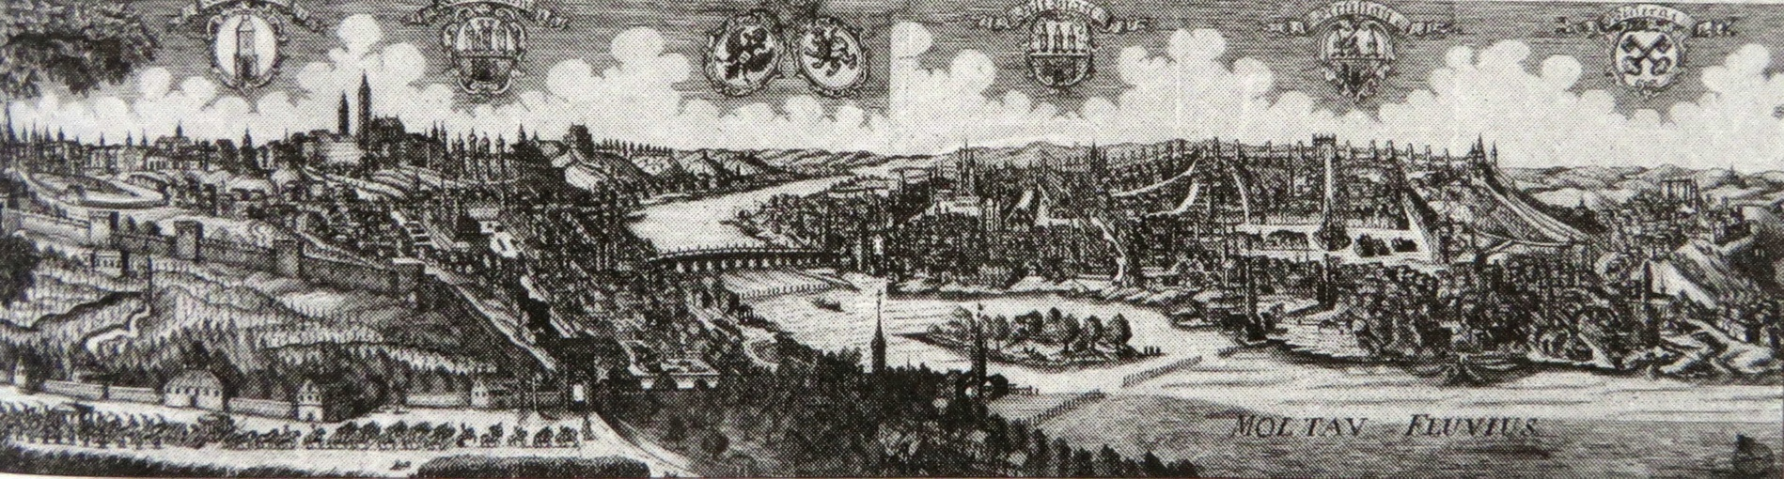
Veduta jako pramen, kritika a metody
Pramen pro…
Metoda genealogie

Slide 4
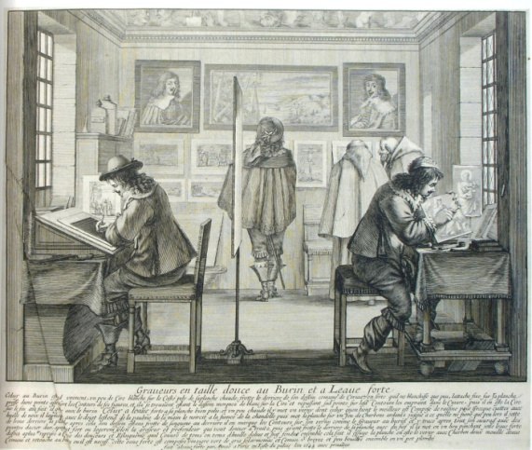
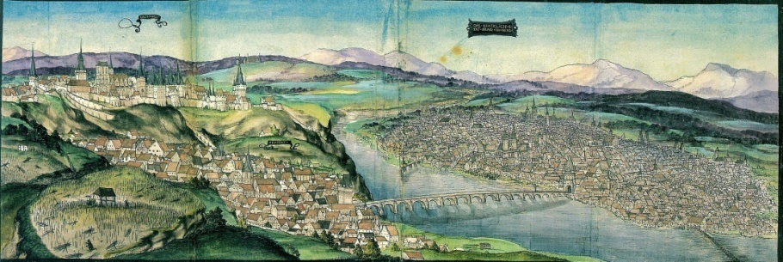
Klasifikace vedut
tištěné
dřevoryt
mědiryt
lept (Václav Hollar)
litografie
ilustrace knih (viz dále), letáky, suvenýry, dekorační předměty, veduty mohou být umístěny v mapovém rámu nebo v parergonu map, na dopisních papírech, výučních listech, …)
rukopisné
kreslené cestovní deníky
špionáž, dokumentace itinerářů
vojenských jednotek
studijní kresby
Die Reisebilder Pfalzgraf Ottheinrichs aus den Jahren 1536/37: von seinem Ritt von Neuburg
d. Donau über Prag nach Krakau und zurück über Breslau, Berlin, Wittenberg und Leipzig
nach Neuburg, Weißenhorn 2001 (viz obrázek)
Dále např.: Luďa Klusáková, Cestou do Cařihradu: osmanská města v 16. století viděná
křesťanskýma očima, Praha 2003

Slide 5
Klasifikace vedut
Celkové pohledy x části města x série

Slide 6
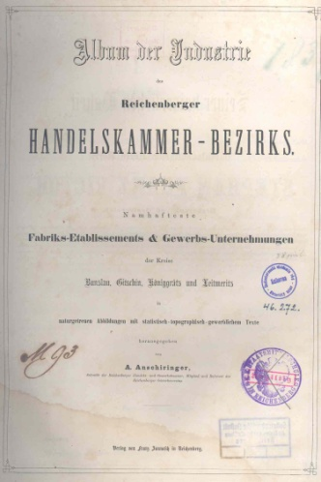
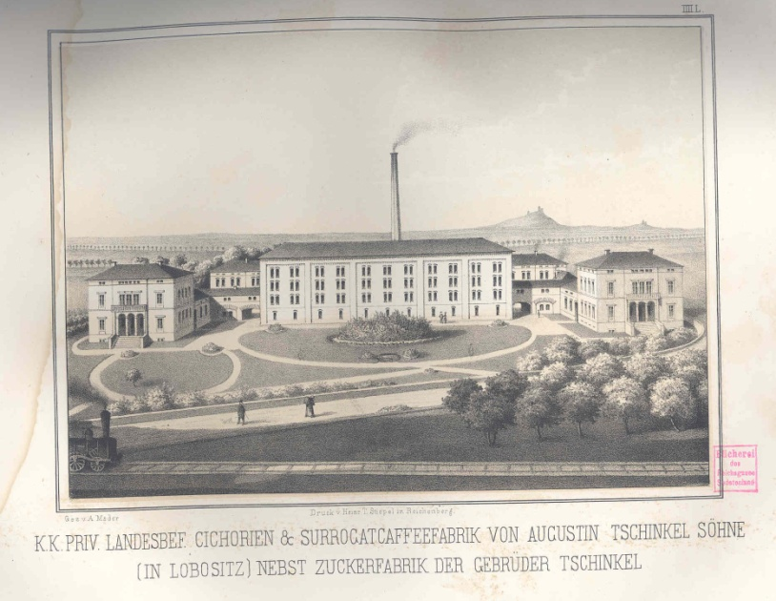
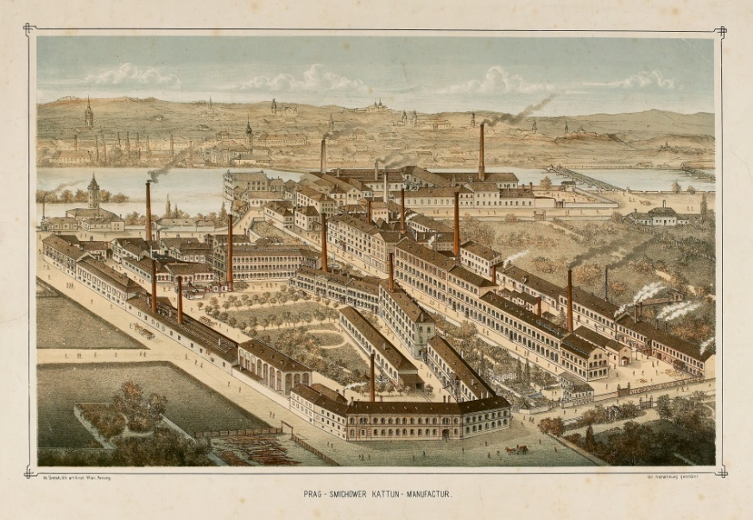
Klasifikace vedut
Dle tématu
Města
Hrady a zámky (August Haun, Alexander Heber, August Sedláček – bratři Liebscherové)
Průmyslové podniky

Slide 7
Nejvýznamnější autoři vedut se vztahem k Čechám a Moravě
Jan Willenberg (1571-1613)
Václav Hollar (1607-1677)
Mauritius Vogt (1669-1730)
Johann Friedrich Werner (1690 ? -1776)

Slide 8
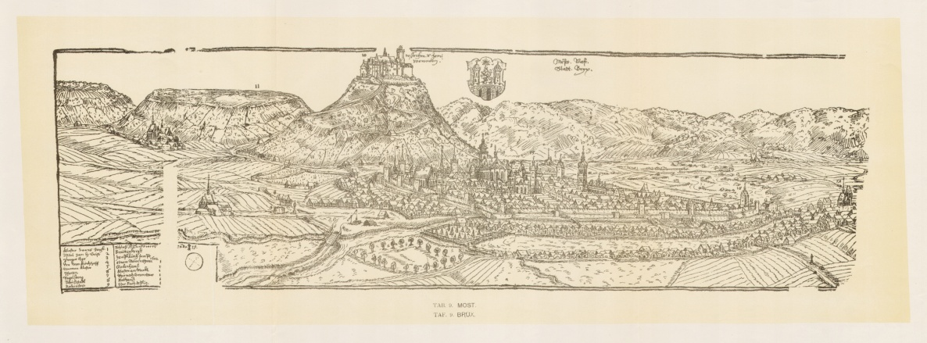
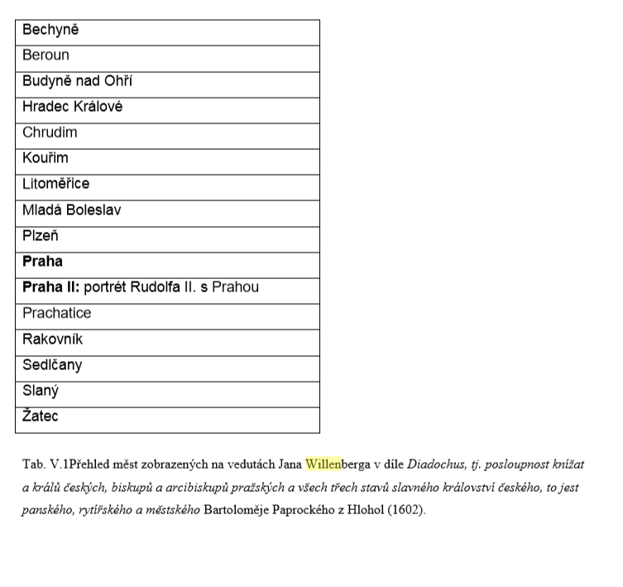
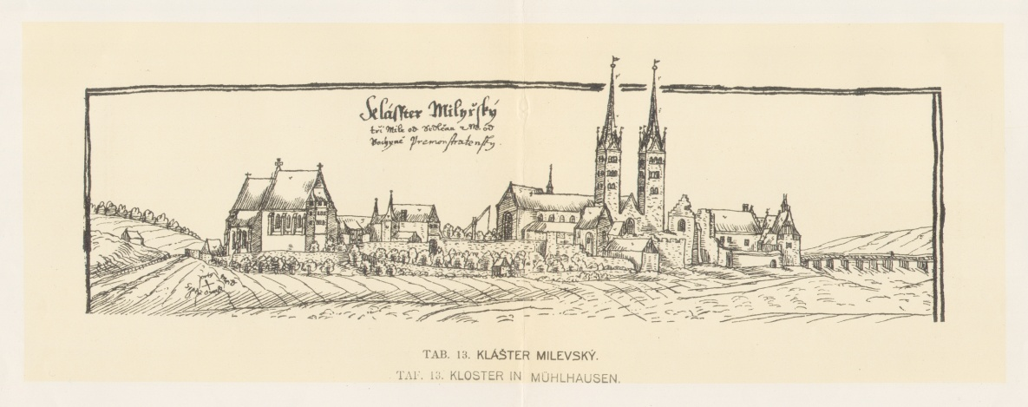
Jan Willenberg

Slide 9
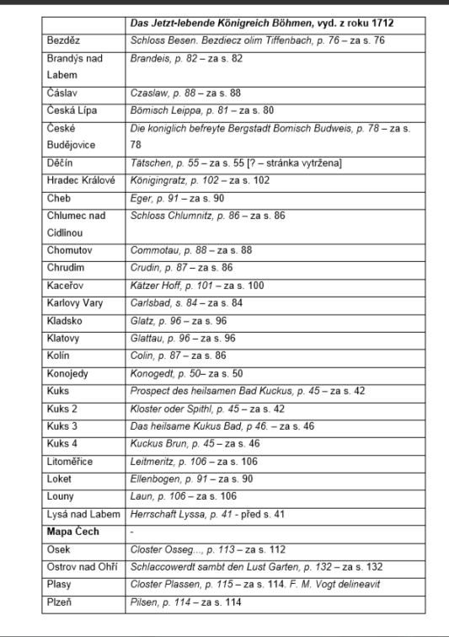
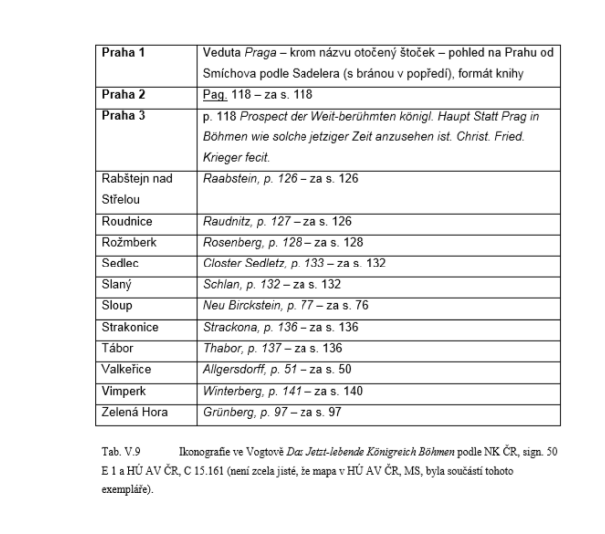
Mauritius Vogt

Slide 10
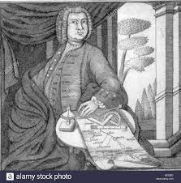
Johann Friedrich Werner
Angelika Marsch, Friedrich Bernhard Werner 1690–1776; Corpus seiner europäischen Städteansichten, illustrierten Reisemanuskripte und der Topographien von Schlesien und Böhmen, Mähren, Weißenhorn 2010

Slide 11
Uložení
Archivy
Knihovny
Muzea
Galerie
Historické objekty (zámky, poutní místa, …)
Dílčí vyhledavač: Veduty v českých a slovenských archivech: http://veduty.bach.cz/veduty/

Slide 12
Literatura
Praha, Plzeň…
Umění 31, 1983 č. 5 a 6 – referáty z konference Evropská veduta 17. století. Obraz proměny světa v uměleckém díle (uspořádána v Praze 27.-29 října 1982 Ústavem teorie a dějin umění ČSAV)
- zejména: Josef Polišenský, Veduta jako historický a etnografický pramen, Umění 31, 1983, č. 5, s. 377-380 – pozor problematická defnice…
Ingo Nebehay – Robert Wagner, Bibliographie altösterreichischer Ansichtenwerke aus fünf Jahrhunderten. Die Monarchie in der topographischen Druckgraphik von der Schedel´schen Weltchronik bis zum Aufkommen der Photographie. Graz 1984 (špatně dostupné – Oddělení rukopisů a starých tisků NK v Praze!)
Lenka Blažková, Vyobrazení měst a jiných lokalit v tiscích 16.-18. století (se vztahem k území České republiky). I. Knihopis českých a slovenských tisků od doby nejstarší až do konce XVIII. století. (Předmluva a úvod Anežka Baďurová). Praha 2002; II. Bibliografie cizojazyčných bohemikálních tisků z let 1501 – 1800. Praha 2008
Klaus Stopp, Die Handwerkskundschaften mit Ortsansichten, sv. 1-16, Stuttgart. Část týkající se českých materiálů ve sv. 6–8 (vyšly v letech 1982–1985).
Kozák, Jan – Stopp, Klaus: Obrazy českých a slovenských měst (na řemeslnických dokladech z let 1755–1865), In: Umění a řemesla, č. 1/87, Praha 1987, s. 27–28. (k tomu srv. např. Ivo Šulc, Veduty měst na tovaryšských listech z fondů Státního okresního archivu v Chrudimi, Chrudim 1996 nebo Renata Mayerová, Veduty měst na řemeslnických dokladech - tovaryšských listech z fondů Státního okresního archivu v Rakovníku - www.soapraha.cz/rakovnik/veduty.php)
Historický atlas měst ČR – dosud 29 sv., vydává Historický ústav AV ČR, v. v. i., Praha

Slide 13
Úkol
Ověřte, zda existuje veduta vašeho města od J. Willenberga, M. Vogta a F.B. Wernera (zdroje zde v prezentaci)
sežeňte dvě veduty vašeho města (prověřte, zda o nich neexistuje monografie, Historický atlas měst, vyzkoušejte vyhledavač „Bach“, soupis Hanse Stoppa, soupis Vyobrazení měst a jiných lokalit v tiscích 16.-18. století a zajděte do Státního okresního archivu nebo do muzea); přidejte je do prezentace a citujte je

